Slide 1

功效学风险监测系统
工人1
工人2
工人3
+
张三
30岁
钢筋工
工作时长
01:12:01
传感器连接
数据保存
设置
传感器编号
实时信号
局部功效学风险(RI)
腕
2
IMU01-1
496.3763 | 452.4099 | 1689.233 | 1.491104 | -11.2471 | -6.06036
551.321 | 488.5214 | 2368.142 | -2.79788 | -1.16247 | 2.255784
474.6158 | 431.4289 | 1224.592 | 0.37532 | -0.61572 | 1.185895
471.8922 | 412.4946 | 2542.493 | 1.816202 | 0.685469 | 0.510215
肩
3
腰
5
IMU01-2
局部疲劳风险指数(FI)
腕
7
肩
15
IMU01-3
腰
17
WATCH01
整体疲劳风险指数(TFI)
17
现场视频
心率
92
血氧
90
预警信号
疲劳预警

Slide 2
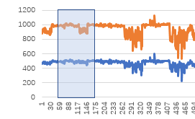
被监测用户行为
WATCH
HR
SPO2
管理者用户行为
打开手表APP
IMU RAW DATA
ACCX3
GYROX3
QUATX4
QT ALPHA
终端PC
数据流整理
HR
SPO2
IMUx12
滑动时间窗口 5S处理数据
每个时间窗口（5秒）进行一次计算
RI
FI
TFI
服务器
是否预警
发送预警信号到手表
显示预警提示
数据显示
4G
打开PC端的QT ALPHA
开始数据采集/监听
打开路由器
打开IMU传感器
WIFI？
MQTT
IMU（自动）连接路由器
局域网
sliding window

Slide 3
指标计算方法
RI 计算
  IMU01-01：小臂
  IMU01-02：上臂
  IMU01-03：腰
  计算公式 （待更新，需加入IMU的欧拉角数据 *目前只有4元素）
    IMU5秒ACC_ALL平均值<10===1
    IMU5秒ACC_ALL平均值<12-14===2
    IMU5秒ACC_ALL平均值<15-18===3
    IMU5秒ACC_ALL平均值<19-20===4
    IMU5秒ACC_ALL平均值<20===5
    ACC_ALL 为三轴加速度的矢量和 sqrt (x^2+y^2+z^2)

Slide 4
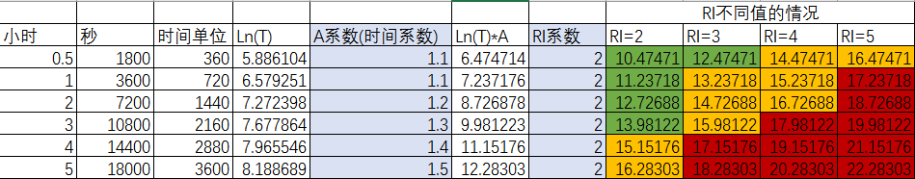
FI 计算 （已更新）
  公式：FI= 时间系数*lnT +RI系数 * (RI) *0.3lnT
  T为时间单位：累积的时间滑窗的数量（即传感器采集时间/5s）
  RI是姿态风险指数，变化范围为2-5
  时间系数为阶梯式增长，工作时间小于1小时（即时间单位T<720）时，时间系数为1.1， 时间为1-2个小时（即时间单位1440>T>720）时，时间系数为1.2,以此类推
  T为时间单位：累积的时间滑窗的数量（即传感器采集时间/5s）
  RI系数 统一为2
FI预警
  FI<14:绿
  14< FI<17:黄
  FI>17:红 ---发送预警信号至手表
手臂、肩部、腰背部位，其中一个的FI大于17，手表提示“您有手臂（或肩部或腰背）疲劳风险，请您注意休息”
表1-FI仿真预测结果

Slide 5
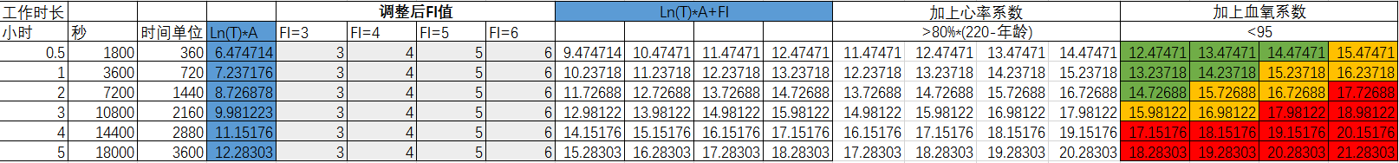
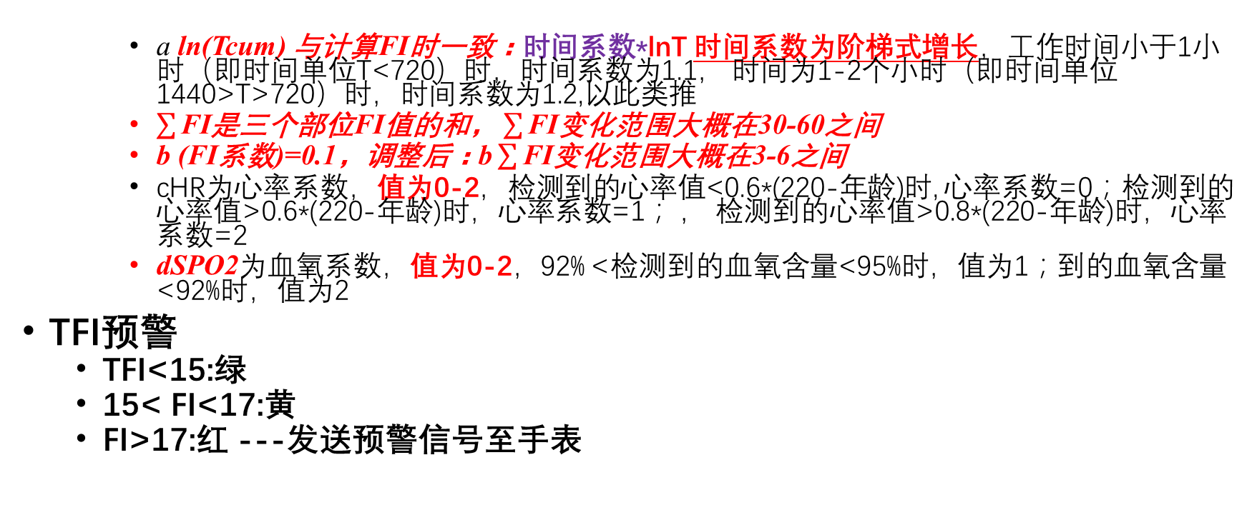
TFI = a ln(Tcum) + b ($\sum{\text{FI}}$) + c HR+dSPO2
    a ln(Tcum) 与计算FI时一致：时间系数*lnT 时间系数为阶梯式增长，工作时间小于1小时（即时间单位T<720）时，时间系数为1.1， 时间为1-2个小时（即时间单位1440>T>720）时，时间系数为1.2,以此类推
    $\sum{\text{FI}}$是三个部位FI值的和， $\sum{\text{FI}}$变化范围大概在30-60之间
    b (FI系数)=0.1，调整后：b $\sum{\text{FI}}$变化范围大概在3-6之间
    cHR为心率系数，值为0-2，检测到的心率值<0.6*(220-年龄)时, 心率系数=0；检测到的心率值>0.6*(220-年龄)时，心率系数=1； ， 检测到的心率值>0.8*(220-年龄)时，心率系数=2
    dSPO2为血氧系数，值为0-2，92% <检测到的血氧含量<95%时，值为1；到的血氧含量<92%时，值为2
TFI预警
  TFI<15:绿
  15< FI<17:黄
  FI>17:红 ---发送预警信号至手表
手臂、肩部、腰背部位的TFI大于17，或心率>120， 或血氧含量<91
手表提示“您有疲劳风险，请您休息”
表2-TFI仿真预测结果

